Slide 1
ElementTD
Gebauer, Pranz, Schiller

Slide 2
Inhalt
Das Team
Die Idee
Beschreibung des Spiels
Designkonzept
Die Umsetzung
Demo
Probleme & Herausforderungen
Ausblick

Slide 3
Das Team
Projektteam
GEBAUER Laurenz MC 2. Semester
PRANZ Bernhard MC 2. Semester
SCHILLER Markus MC 2. Semester
Projektbetreuer
MACHEINER Martin MCM 2.Semester

Slide 4
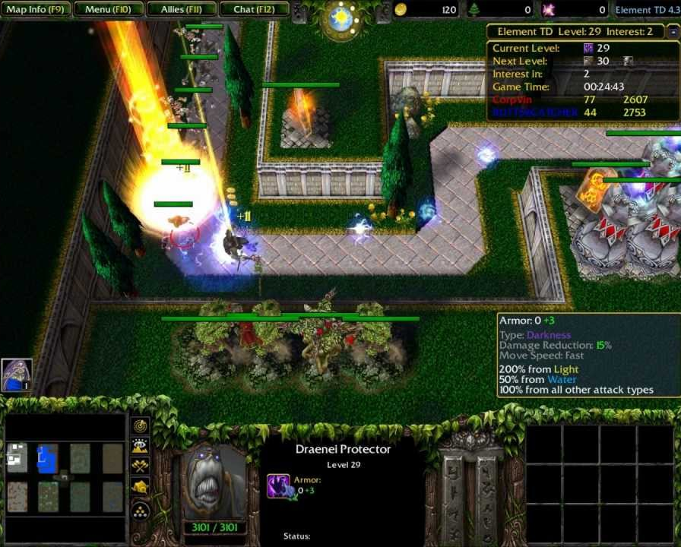
Die Idee
Basierend auf Mini-Spiel in Warcraft III
Entwicklung eingestellt
Umsetzung des Spiels für mobile Endgeräte
Idee der Portabilität

Slide 5

Beschreibung des Spiels
Tower Defense-Spiel
Türme bauen
Gruppen von Gegnern
Gold für Elimination der Gegner
Elemente/Türme
verschiedene Elemente und Türme

Slide 6
Spielablauf
Startkapital: 100 Gold
Platzierung der Türme
Nur auf freie Flächen
Gegner erscheinen zeitversetzt
Eliminierung eines Gegners bringt Gold
Gewonnen, wenn alle Gegner besiegt

Slide 7
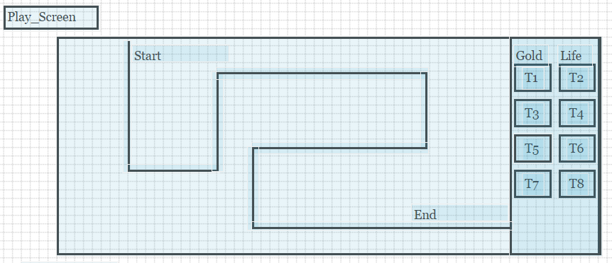
Designkonzept
Vom ersten Entwurf…

Slide 8
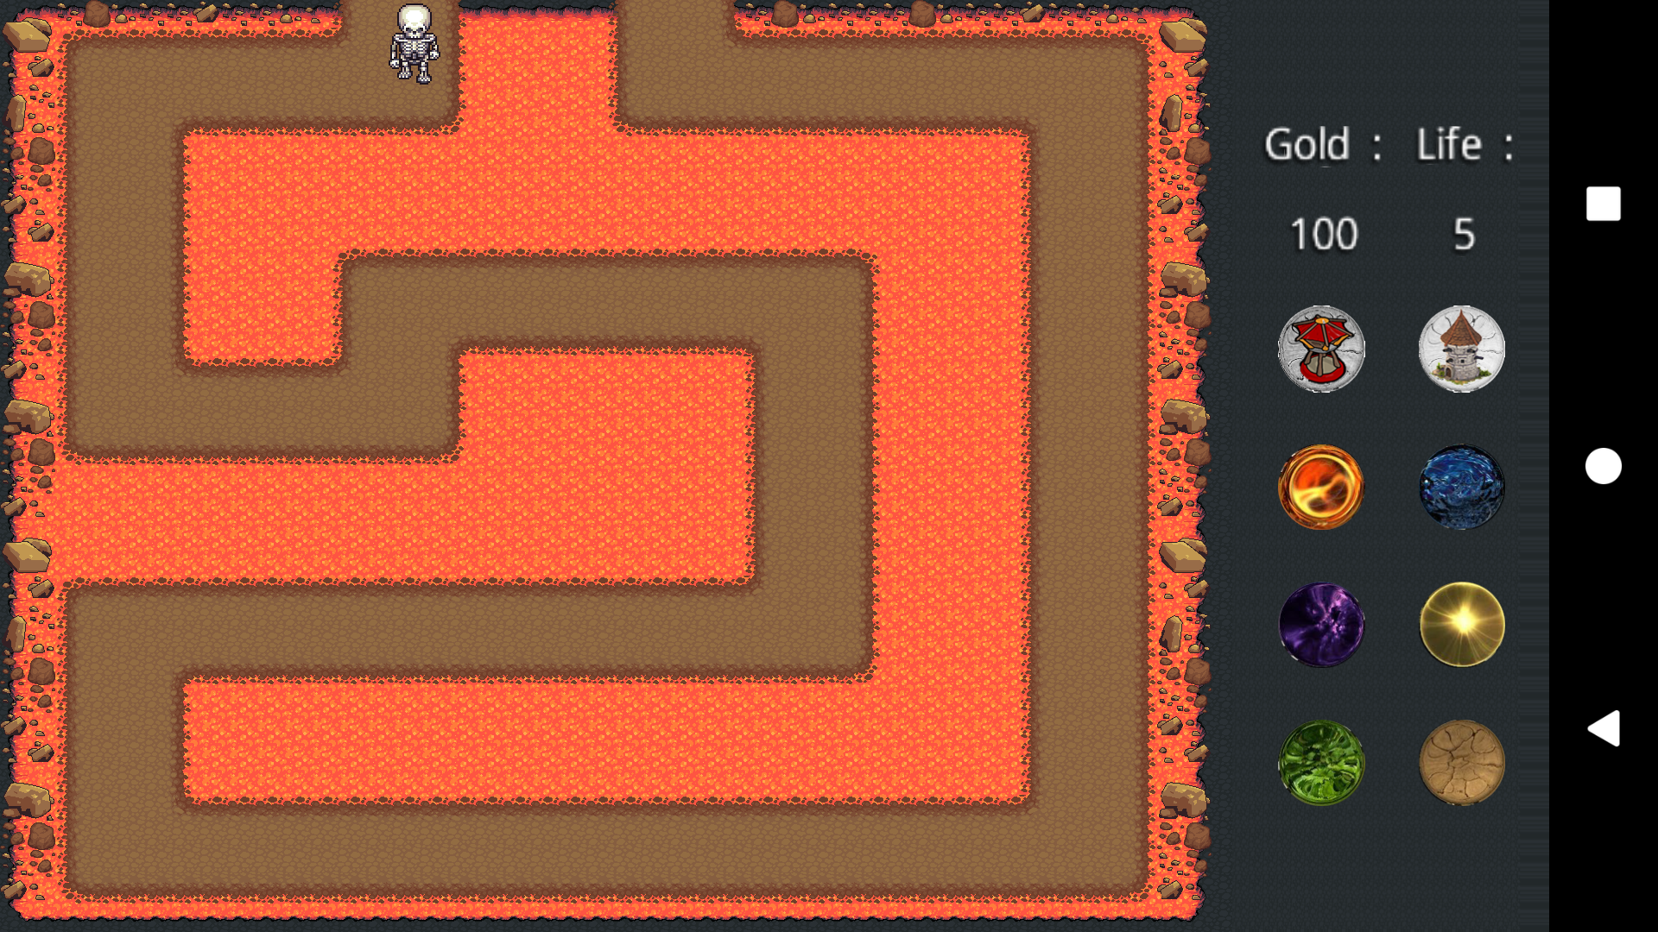
Designkonzept
… bis zur Umsetzung

Slide 9
Die Umsetzung
Android Studio
Programm zur Entwicklung von Android
Nutzung für
Coding
Verwaltung des Projekts in GIT
Zusätzliche Programme:
Tiled, TexturePacker, ParticleEditor
Framework LibGDX

Slide 10

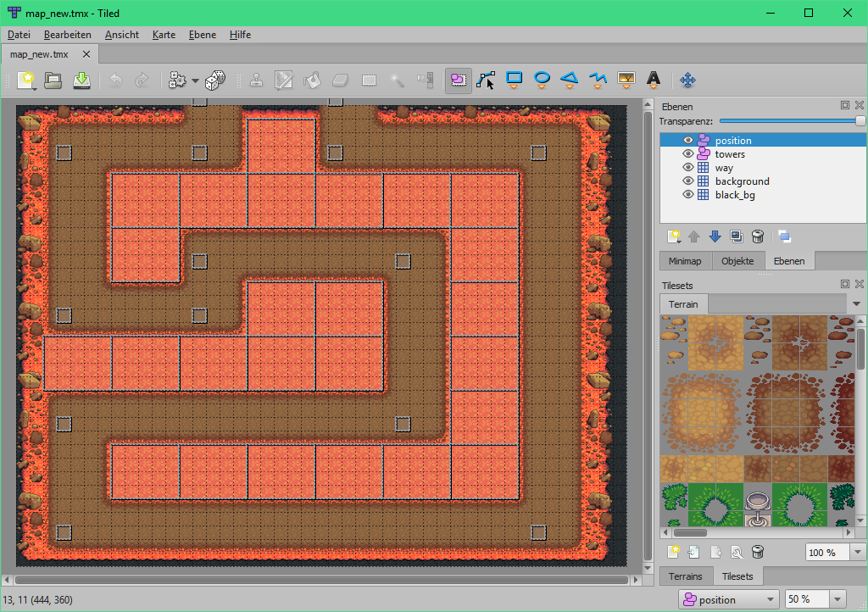
Tiled Map Editor
Ermöglicht Karte zu zeichnen
Aufgebaut als Raster
Definieren von Positionen für Elemente

Slide 11

TexturePacker
Hilft Spritesheets zu erstellen
Verwendung von Grafiken
Erstellen von Animationen
Hilft Speicher zu Sparen
Alle verwendeten Bilder in einer Datei
Verschiedene Dateiformate:
PSD, SWF, alle gängigen Bildformate

Slide 12
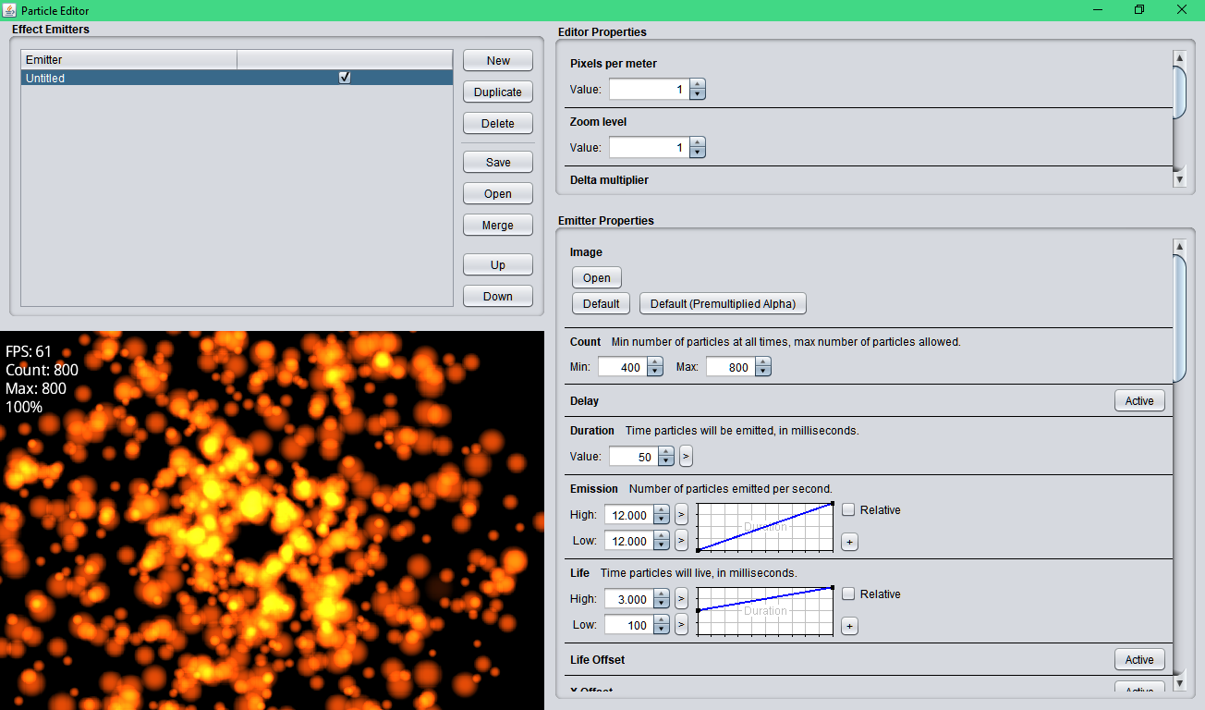
ParticleEditor
Erstellen von Partikel-Effekten
Als Schuss-Animation für die Tower verwendet

Slide 13

LibGDX
Cross-Platform-Framework
Programmieren in Java
Ermöglicht Portabilität für
Desktop
Android
BlackBerry
iOS
HTML5
API designt für Spiele

Slide 14
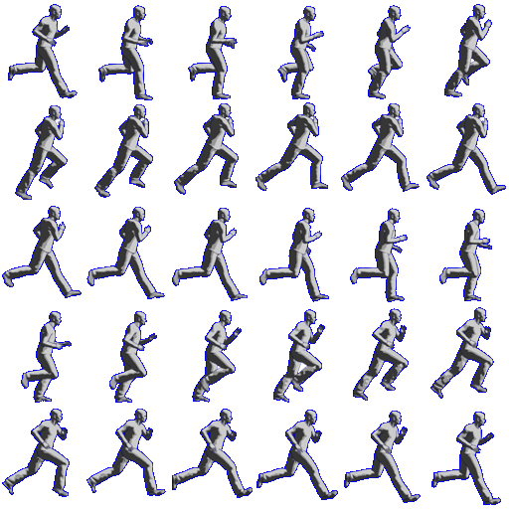
Animationen
Bild mit vorgefertigten Bewegungsabläufen
TexturePacker zur Erstellung
Basiert auf Zeilen und Spalten
Verwendung wie ein Array + Schleife

Slide 15
Demo
Video

Slide 16
Probleme & Herausforderungen
LibGDX
Schnell ein Grundgerüst erstellt
Nicht geeignet für komplexe Funktionalität
Keine Threads unterstützt
lizenzfreie passende Bilder

Slide 17
Ausblick
Verschiedene Arten von Gegnern
Verschiedene Maps auswählbar
Tower fusionieren
Highscore-System
Portierung auf iOS

Slide 18
FRAGEN?

Slide 19
Vielen Dank für Ihre Aufmerksamkeit!

